Slide 1


空氣口袋
陳松林 吳偲如 蔡孟萱 鄭又綸

Slide 2


專題發想
專題簡介
高屏地區空品慘烈
1月沒有一天是綠燈
2月底又再陷入空品不良
系統架構
空污偵測
APP
僅能要求業者【自主】減產降載
根本不會啟動到【強制減排】
未來展望
Notes:
https://ourisland.pts.org.tw/content/7850

Slide 3

專題發想
專題簡介
環保署測站稀缺
監測範圍過大無針對性
資料回傳不及時
系統架構
空污偵測
APP
未來展望

Slide 4

專題發想
隨身測站
專題簡介
系統架構
範圍精確
空污偵測
APP
及時回傳
未來展望

Slide 5


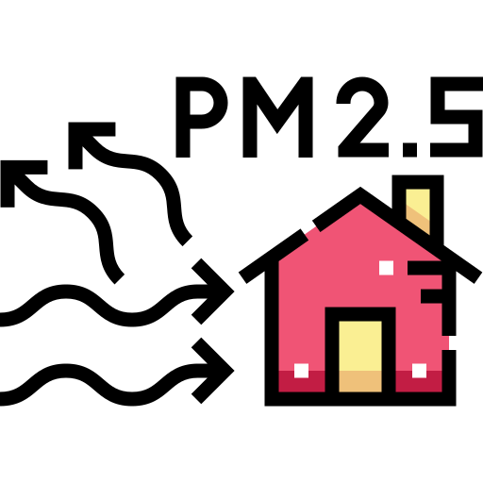


專題發想
3
使用者資料上傳
專題簡介
系統架構
使用者手機
4
伺服器
5
資料更新
大數據資料處理
Google 景點推薦
行政院環保署測站資料
LASS測站資料
2
1
空污偵測
PM2.5
溫濕度
偵測藍牙訊號
APP
JSON格式API
資料傳輸：ESP32S
未來展望
PM2.5 ：PMS5003T
溫度濕度：DHT22

Slide 6
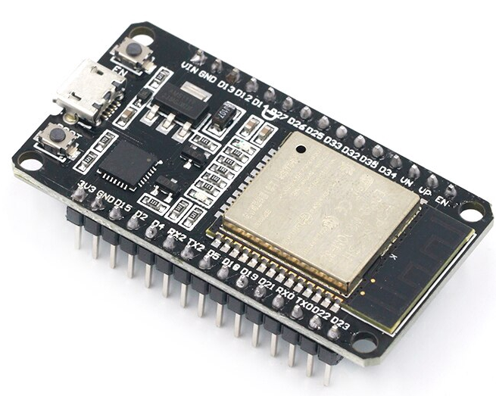
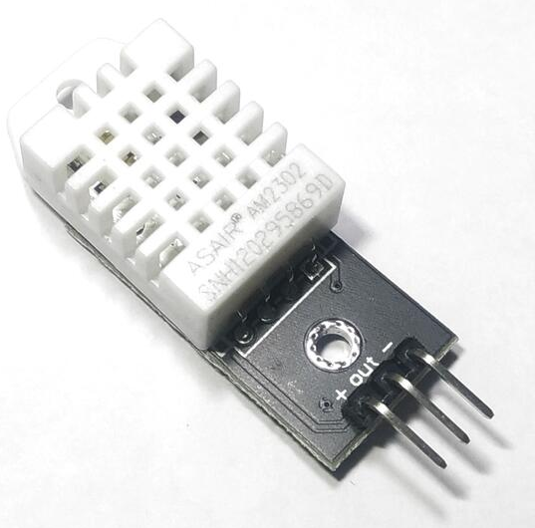
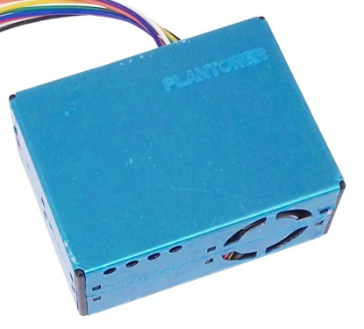
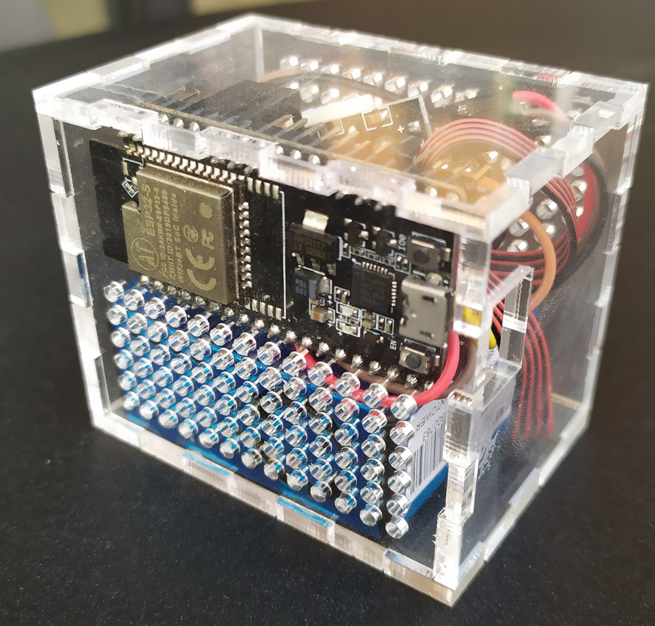
專題發想
專題簡介
資料傳輸：ESP32S
PM2.5 ：PMS5003T
溫度濕度：DHT22
系統架構
感測器整合
2
1
空污偵測
PM2.5
溫濕度
偵測藍牙訊號
APP
未來展望
使用者手機
鐳射切割自製亞克力外殼

Slide 7
專題發想
地圖
專題簡介
好友
系統架構
功能介紹
裝置
空污偵測
推薦
APP
更多
未來展望

Slide 8
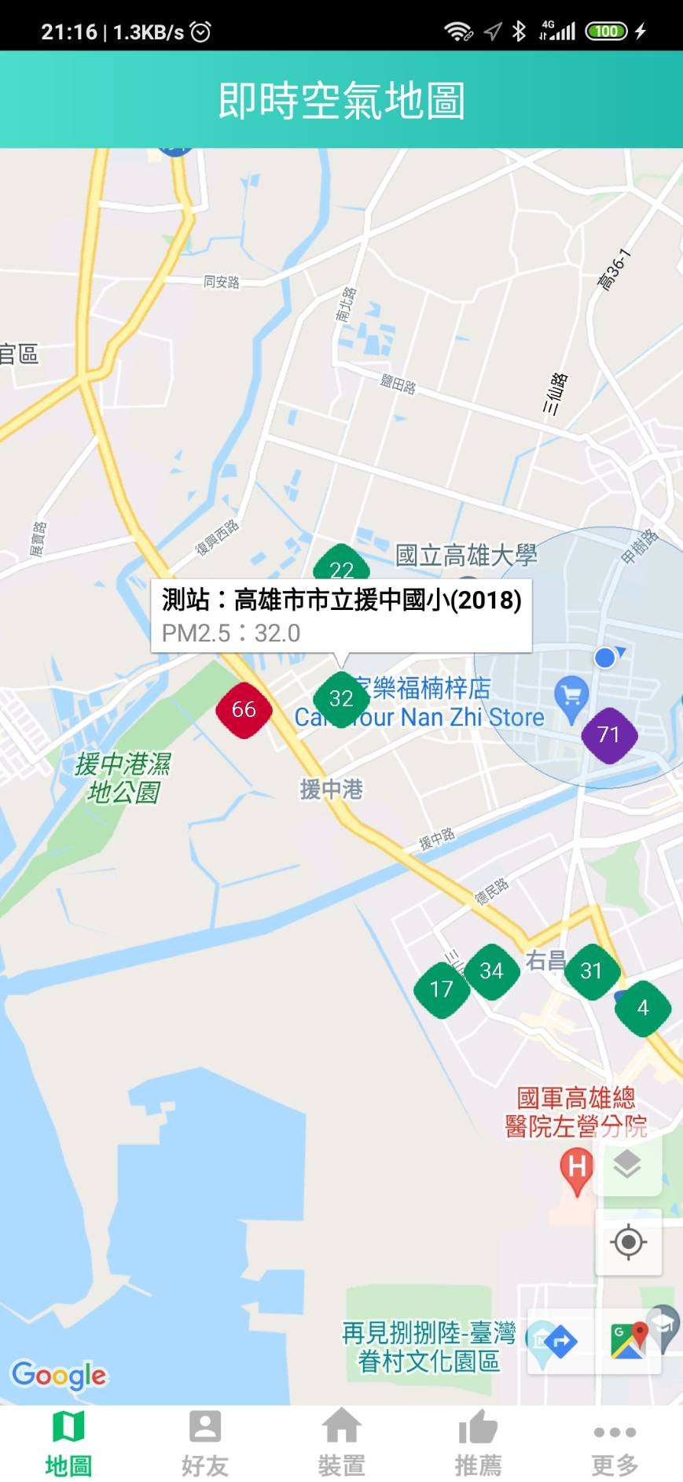
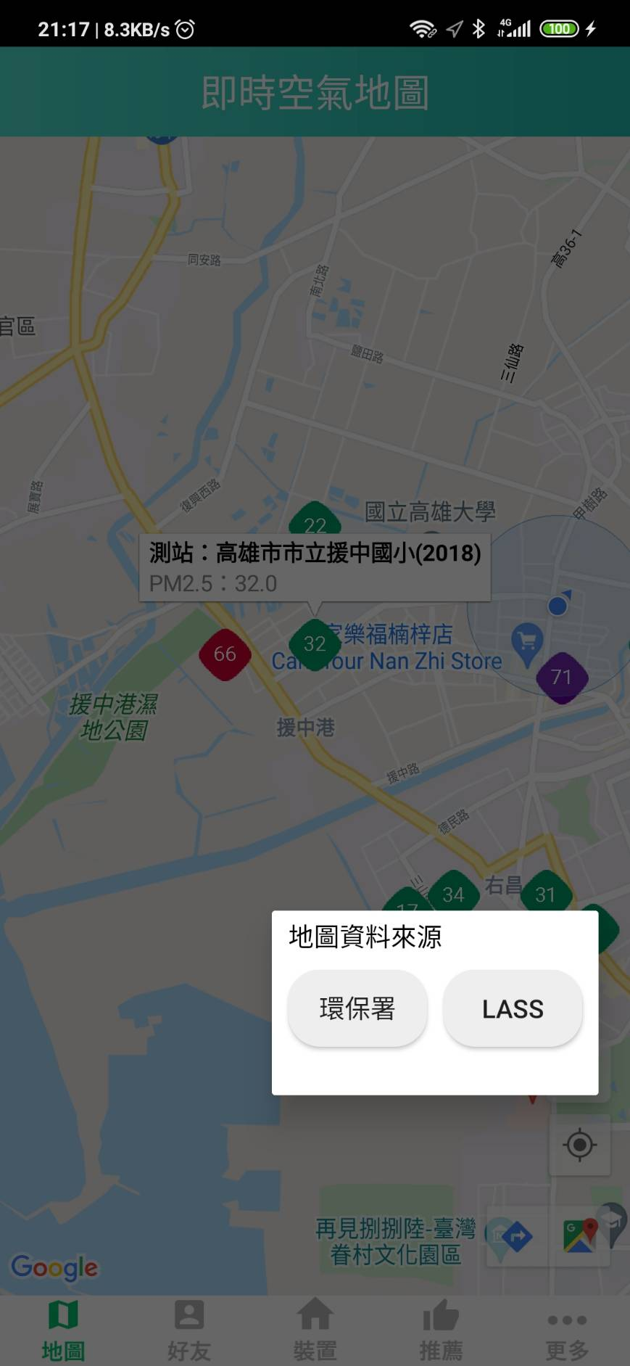
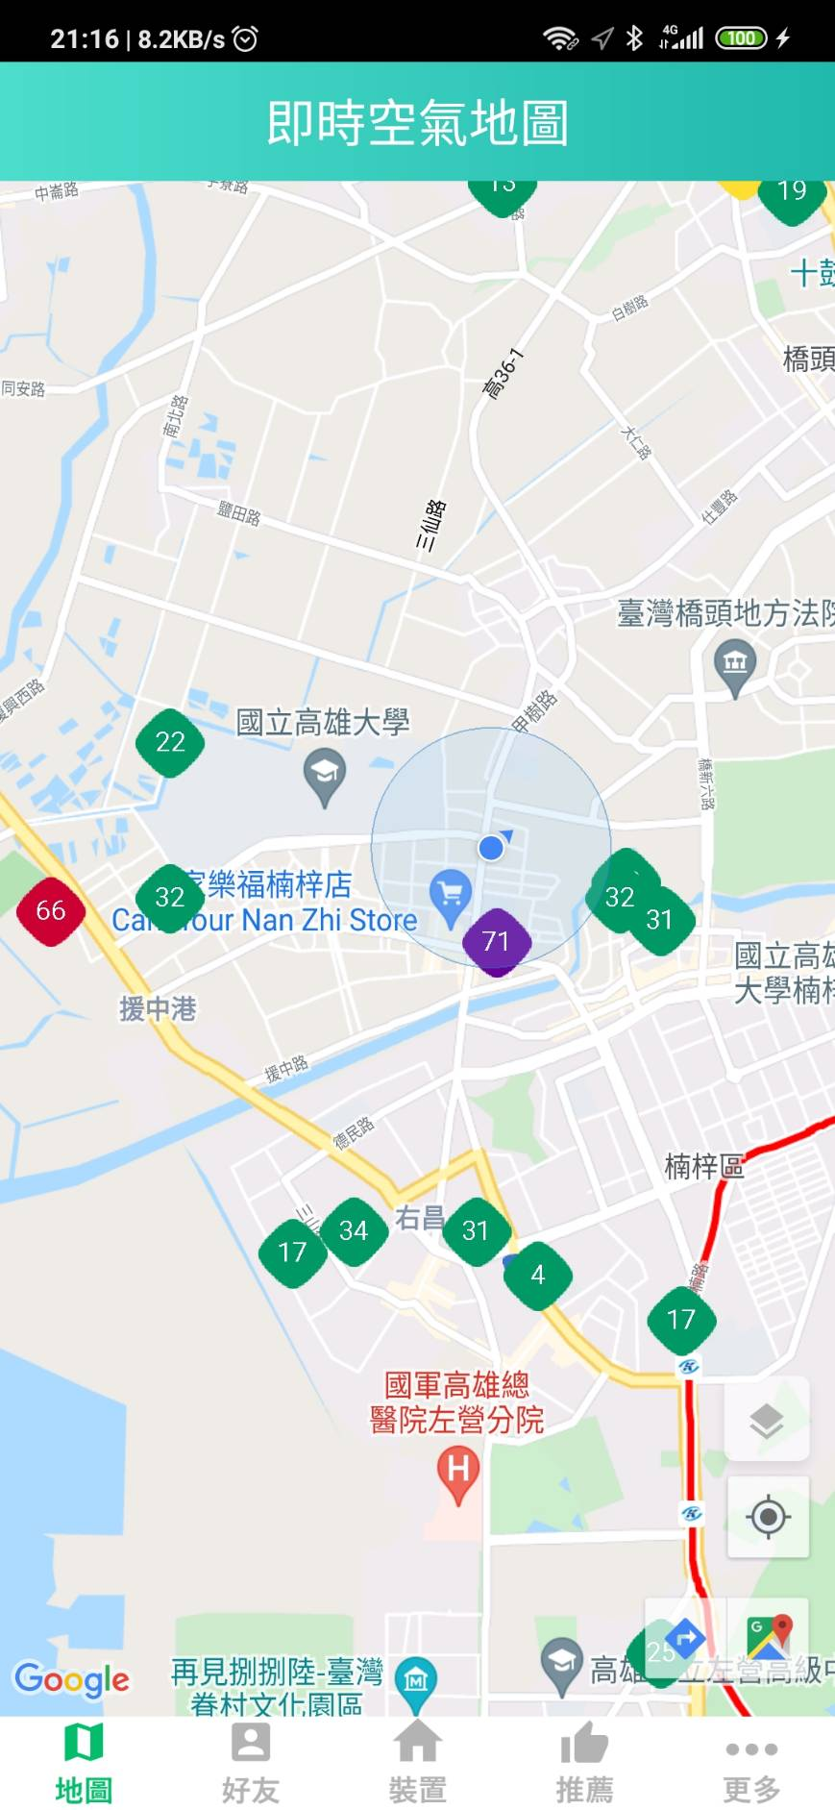
專題發想
即時空氣
地圖
專題簡介
空品資料來源：
行政院環保署
LASS環境感測器網路系統
系統架構
空污偵測
PM2.5
0
35
41
53
70
APP
好友
裝置
推薦
更多
未來展望

Slide 9
專題發想
即時空氣
地圖
專題簡介
點擊測站
顯示詳細資訊
系統架構
空污偵測
PM2.5
0
35
41
53
70
APP
好友
裝置
推薦
更多
未來展望

Slide 10
專題發想
即時空氣
地圖
專題簡介
切換地圖資料來源
系統架構
空污偵測
PM2.5
0
35
41
53
70
APP
好友
裝置
推薦
更多
未來展望

Slide 11
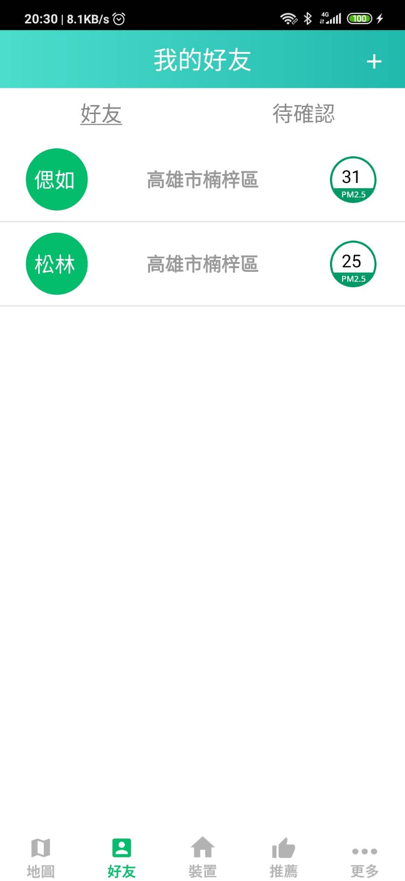
專題發想
好友
查看 空氣品質
專題簡介
AirPocket裝置連接後
顯示好友所在區域PM2.5
系統架構
空污偵測
APP
裝置
推薦
更多
未來展望

Slide 12
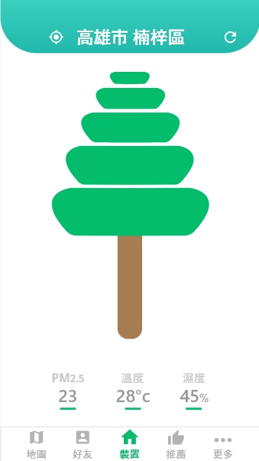
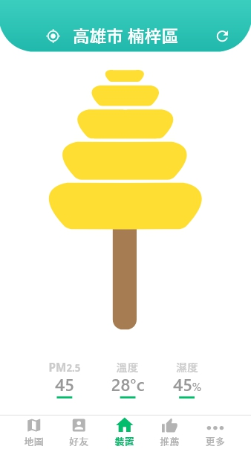
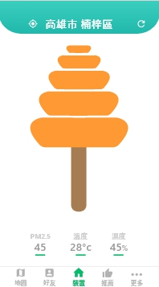
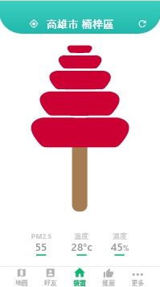
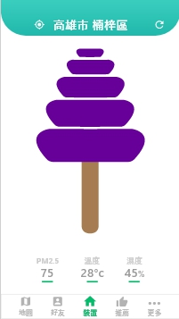
專題發想
查看我的
裝置
專題簡介
AirPocket裝置連接後
回傳溫濕度及PM2.5
系統架構
空污偵測
APP
推薦
更多
未來展望

Slide 13
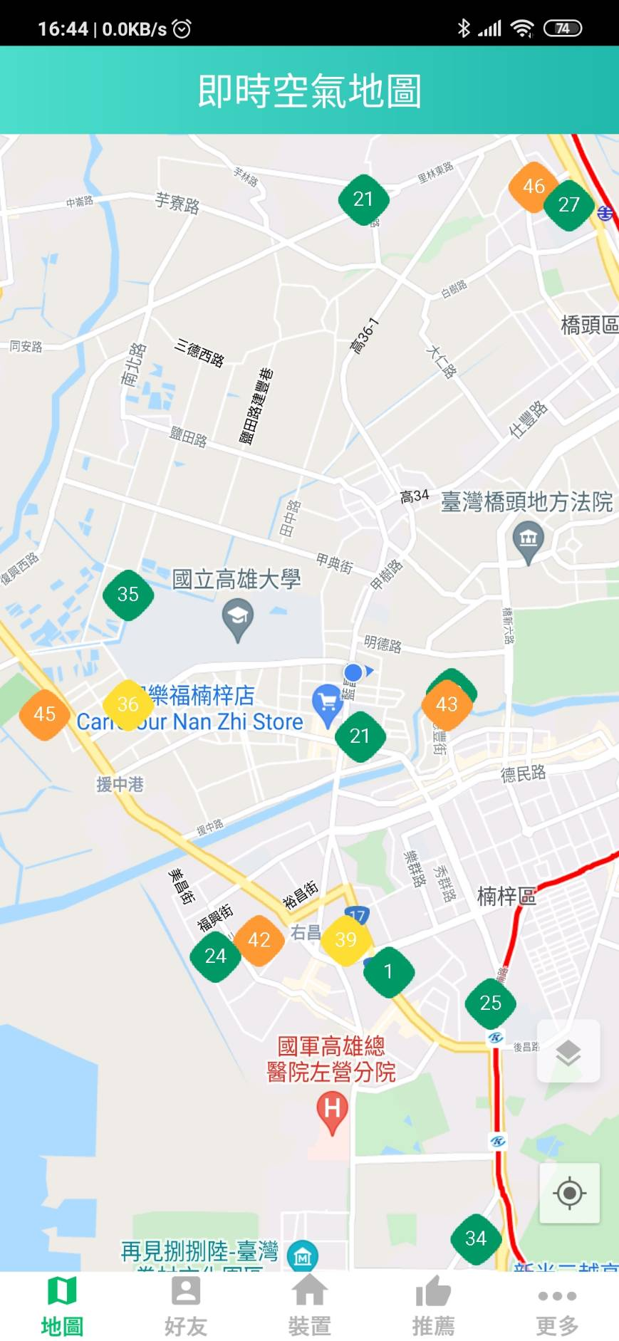
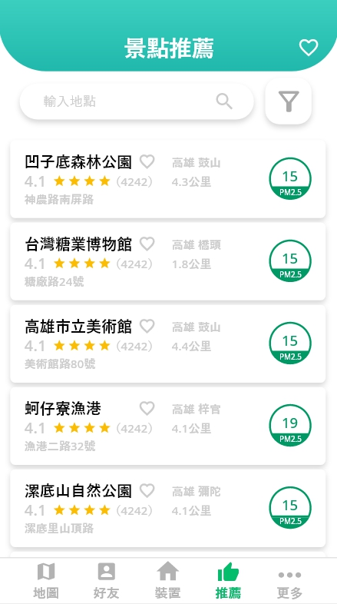
專題發想
專題簡介
系統架構
感測器整合
2
1
空污偵測
PM2.5
溫濕度
偵測藍牙訊號
APP
未來展望
使用者手機
鐳射切割自製亞克力外殼

